Slide 1








미친AI
인공지능 Chat-Bot ,
친구 1,234명
#인공지능 #챗봇 #영어대화 #친구 #회화
미국친구AI
+
Ch
채팅하기
채널 추가
톡 스토어
스마트한 미친AI와 함께 대화하면서 영어 실력을 키워보세요!
스마트한 Chat-Bot ,
미국친구AI
<
미친AI
2020년 09월 10일 목요일
오후 7:00
미친AI

Slide 2
01 소개
카카오톡을 활용한
인공지능 영어 공부 챗봇 서비스
마스코트 미친이

Slide 3
02 이슈
1
예약 채팅 전송
선톡하기 위해서는 Event API를 사용해야 하는데
해당 기능은 비즈니스 채널 등록이 필요
사업자 등록 번호 등 …

Slide 4
02 이슈
2
카카오톡과 웹 연동
카카오톡 챗봇 내에서는 회원의 아이디나 개인정보를 받아올 수 없어 공부 기록의 저장의 어려움

Slide 5
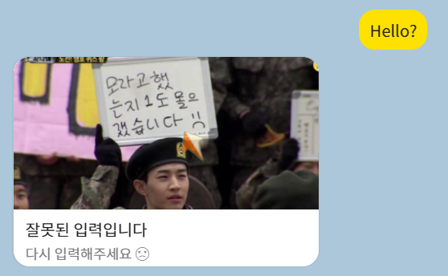
02 이슈
3
폴백
영어 채팅을 입력하면
카카오톡 챗봇에 등록한
대화 패턴에서 벗어나게 되어
자동으로 폴백 메소드가 호출
Notes:
Fallback 이란? 어떤 기능이 약해지거나 제대로 동작하지 않을 때, 이에 대처하는 기능 또는 동작 - 주로, 뒤로 물러나거나 빼거나 감소하는 동작을 의미

Slide 6



02 이슈
4
응답 시간 초과
챗봇
Back-end
AI

Slide 7
03 시연

Slide 8
감사합니다.

